Slide 1
Enerji Performans Uygulamaları,
Performans Kontratı ve Garantili Enerji Tasarrufu
Sevan KURAK C.E.M.
Enerji Çözümleri - Satış Yöneticisi

Slide 2
Neden Performans Kontratı?
Dışarıdan bir kuruluş, proje için mali kaynak sağlar.
İşletme sahibi için en düşük riskin olduğu iş modelidir.Enerji servis firması, performans ile ilgili tüm riskleri üstlenir.
İşletmenin performansı, konfor şartlarını ve enerji kullanımını iyileştirir.
Enerji Tasarrufu miktarı, Enerji Servis Firması tarafından garanti edilir.
Yatırım maliyeti, sağlanan enerji tasarrufları ile ödenir.

Slide 3
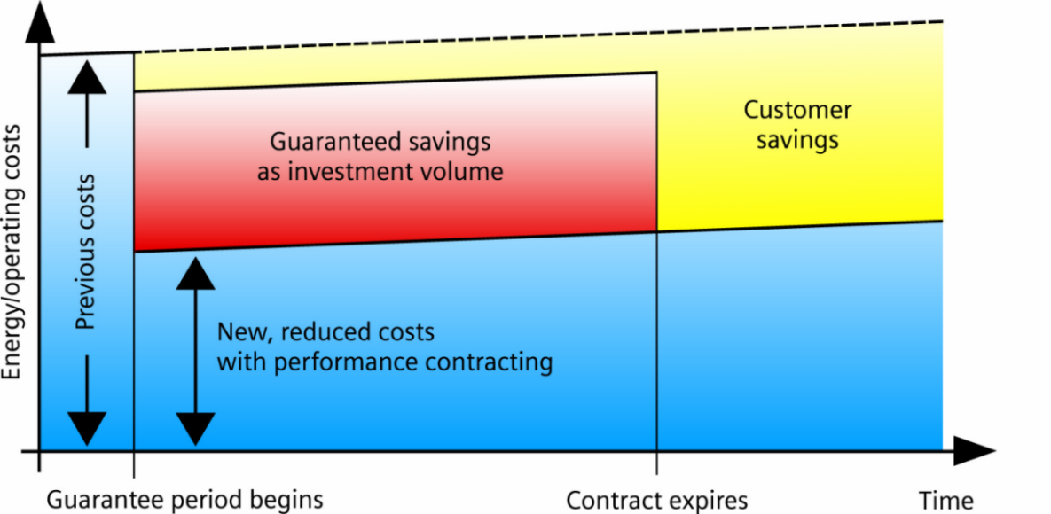
Enerji Servisleri Firması (ESCO)
Kendi teknik bilgi birikimini işletmeye taşıyarak, enerji verimliliği, su verimliliği, operasyonel verimlilik , yenilenebilir enerji kaynakları yada enerji üretimi vb. projeleri için geniş kapsamlı bir çözüm sunar.
Anahtar teslimi proje sorumluluğu alarak, saha etüdü, detaylı dizayn, mühendislik, inşaat, devreye alma ve dünya standartlarındaki ölçüm değerlendirme hizmetlerini sağlar.
Firma uzun dönem proje risklerini hesap ederek , performans kontratı ile müşterisinin enerji kazançlarını garanti eder.

Slide 4
Empire State Binası
20 milyon USD yatırım maliyeti ile Empire
State Binası enerji harcamalarını %38 oranında azalttı. Yıllık 4.4 milyon USD kazanç elde ediyor.
Gelecek 15 yıl içerisinde 105,000 ton karbon dioksit salınımını azaltacaktır.
Sonuç: 38% den fazla yıllık enerji tasarrufu
Kaynak: www.esbsustainability.com

Slide 5
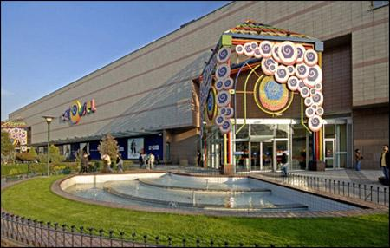
Carousel Alışveriş Merkezi
5 yıllık geri ödeme süresi ile yıllık %21lik tasarruf garantisi

Slide 6
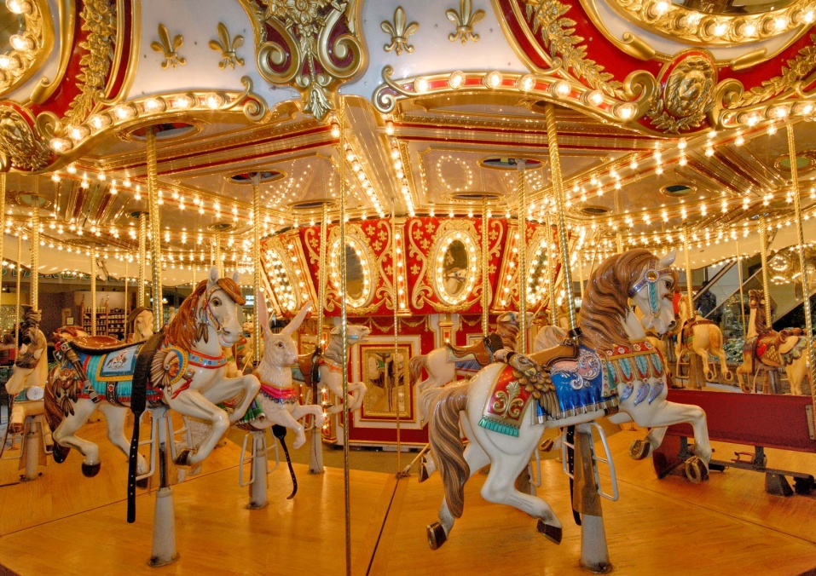
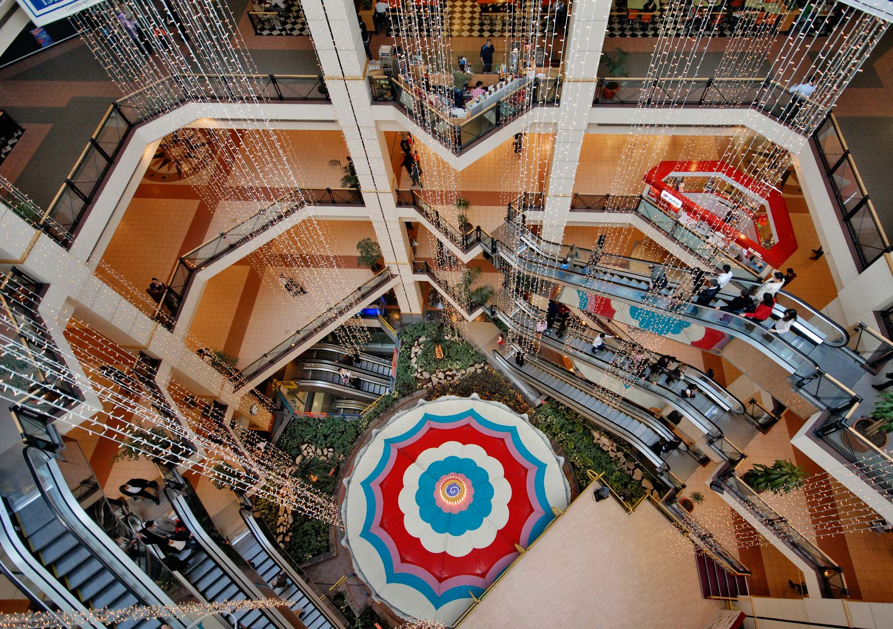
Carousel Alışveriş Merkezi
Performans Kontrat uygulaması alt projeleri;
● Soğutma sistemi optimizasyonu
● Isıtma ve soğutma pompalarının değişimi
● Klima santralleri ve egzost fanlarının değişimi
● Hava kanal sisteminin değişimi
● Trafolar ve Busbar sisteminin revizyonu
● İzolasyonların yenilenmesi
● Boru hatlarının revizyonu
● Diesel yangın pompalarının revizyonu
● Otomasyon altyapısının değişimi ve kablolama
● Enerji izleme ve yönetim sistemi (remote)
● LEED O&M sertifikasyonu
● Teknik bina yönetimi

Slide 7
Performans Kontratı Prosesi
Ön Etüd
Müşteri Niyet Mektubu
Detaylı Etüd
İyileştirmeleri Gerçekleştirmek
Finansman
Ö&D
Tasarruflu PC model taslağı
Performans Kontratı Planlama ile başlayan ve Tasarrufun gerçekleşmesi ile sona eren uzun süreçli bir iş yapısıdır.

Slide 8
Performans sözleşmesi– Tüm tasarrufların tadını çıkarın
Tüm tasarruflar
Tesis faturaları
Verimlilik iyileştirme masrafları
Müşteri tasarrufları
Önce
Süresince
Sonra

Slide 9
Kontrat
Enerji Servis Firması ve Finans Kuruluşlarının ortak tecrübelerini birleştirdiği
Performans Kontrat modeli, iş sahibine, minimum risk, maksimum enerji tasarruf olanakları sunulur.
Finans
kuruluşu
Müşteri
Enerji servis
firması
Enerji Verimliliği Çalışmaları ile,
• Aydınlatma Teknolojileri ve Kontrolü
• Bina yapısındaki değişiklikler (pencere, izolasyon, etc)
• HVAC ve ortam şartlandırma sistemleri
• Yenilenebilir Enerji uygulamaları(rüzgar,güneş)
• Ölçümleme ve verimlilik arttırıcı otomasyon projeleri
• Kritik Altyapı (Yangın ve Güvenlik, IT altyapısı)

Slide 10
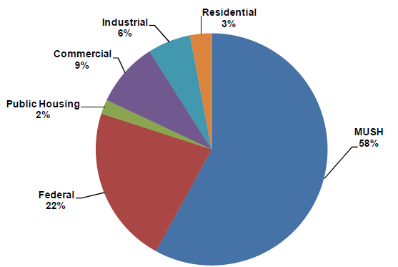
Performans Kontratı Uygulamalarının Sektörlere göre Dağılımı (ABD)
%82 oranında Devlet sektöründe Performans
Kontrat uygulamaları
Sunulmaktadır.
Endüstride %6
Binalarda ise %12
Market Oranı
Mevcuttur.
Kaynak: LBNL, Analysis by Pike Research(2007)

Slide 11
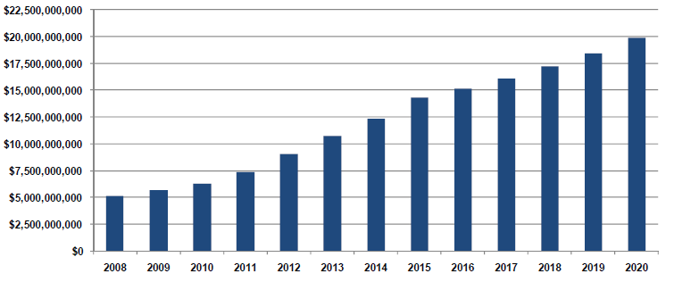
ABD Performans Kontrat Market Tahminleri
Geçmiş yıllardaki ortalamalar ve market trendleri dikkate alındığında, Performans
Kontratı enerji verimliliği projelerinde kendisini kanıtlamış bir iş uygulamasıdır.
Kaynak: LBNL and Pike Research

Slide 12
Johnson Controls Etkin Yapı Sistemleri Onur KOCA
09 Aralık 2009
KIBRIS
Teşekkürler...
12

